Slide 1
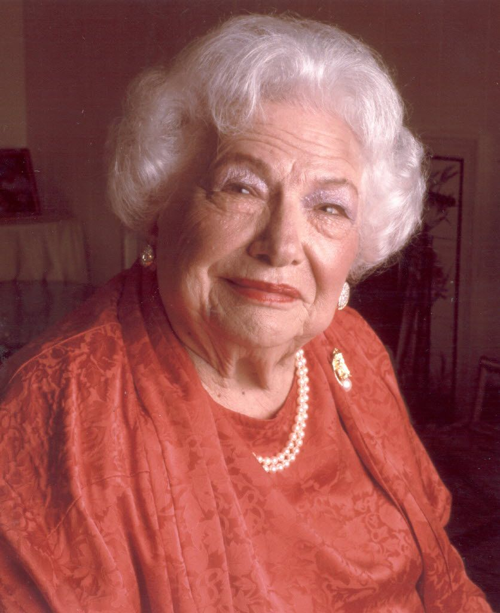
Прошлое, настоящее и будущее письма
Как много мы потеряли, перестав писать письма!
Телефонный разговор нельзя перечитывать снова и снова.
Лиз Карпентер
Качалова Вероника,
обучающаяся 9 б класса.
Руководитель Пакулова Елена Петровна, учитель русского языка и литературы

Slide 2
Цель: исследование истории развития письма (как эпистолярного жанра) и актуальности этого жанра в наши дни
Актуальность темы
Написание письма развивает «память руки», помогает человеку запоминать написание слов, последовательно излагать мысли (логику), делать нашу речь гибкой, красивой.

Slide 3
Задачи:
-познакомиться с историей развития письма, особенностями написания в прошлом и настоящем;
проведение анкетирования среди обучающихся нашей школы «Актуально ли письмо в наше время?»
Объект исследования: обучающиеся нашей школы.
Предмет исследования: письмо как эпистолярный жанр.
Гипотеза исследования: если в наши дни возобновить общение людей с помощью писем, это позволит повысить грамотность, речевую культуру, развить логику и коммуникативные способности.

Slide 4

Методы исследования: анализ литературы по проблеме исследования, анализ результатов исследования: анкетирование, обобщение опыта.
Практическая значимость: создание советов (из личного опыта) для написания писем.
Тип проекта: исследовательский

Slide 5
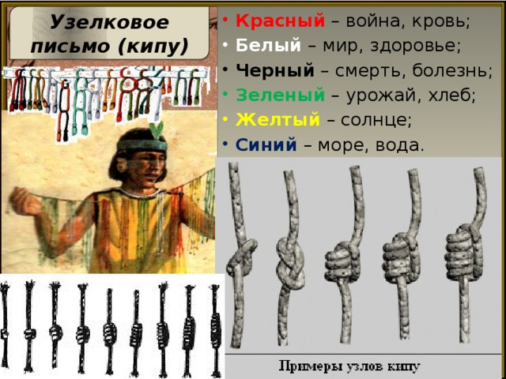
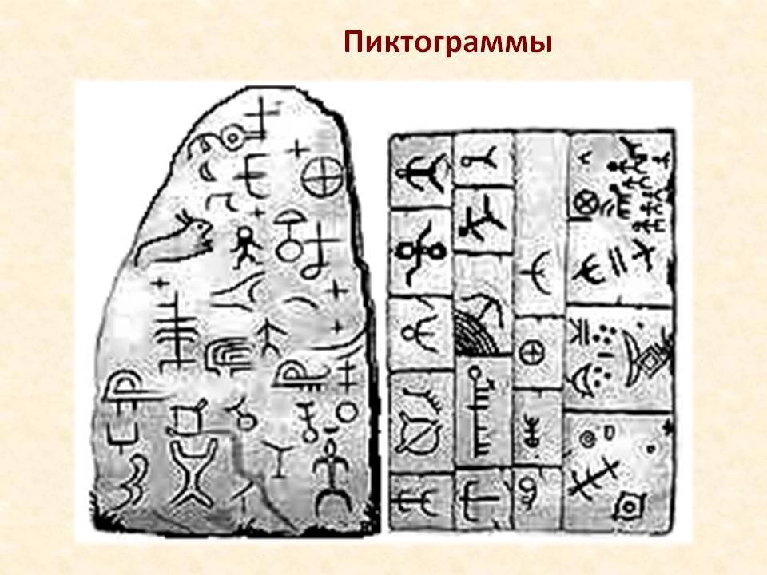
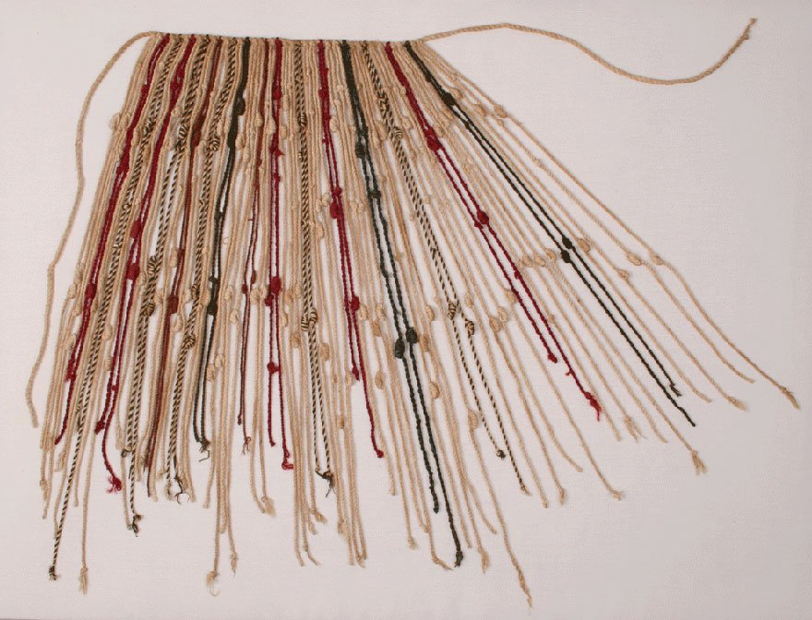
История письма

Slide 6
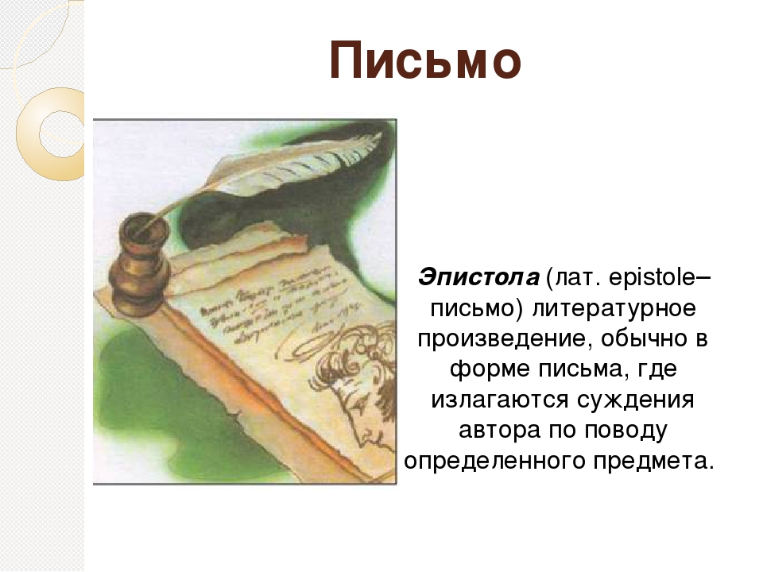
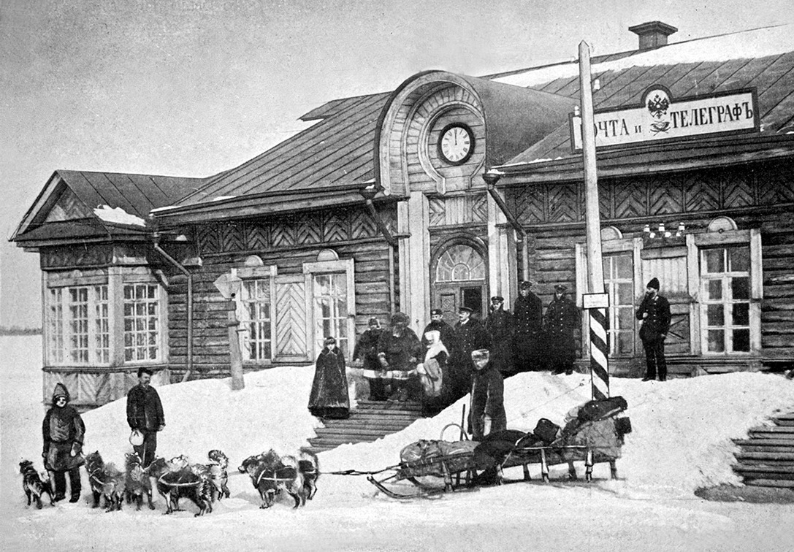
В России само название «письмо» вошло во всеобщее употребление лишь с XVIII столетия.
До этого на Руси использовали названия «грамота», «грамотка» (грамотка посыльная), а позднее некоторое время в ходу было перекочевавшее к нам из Западной Европы слово «эпистола».

Slide 7
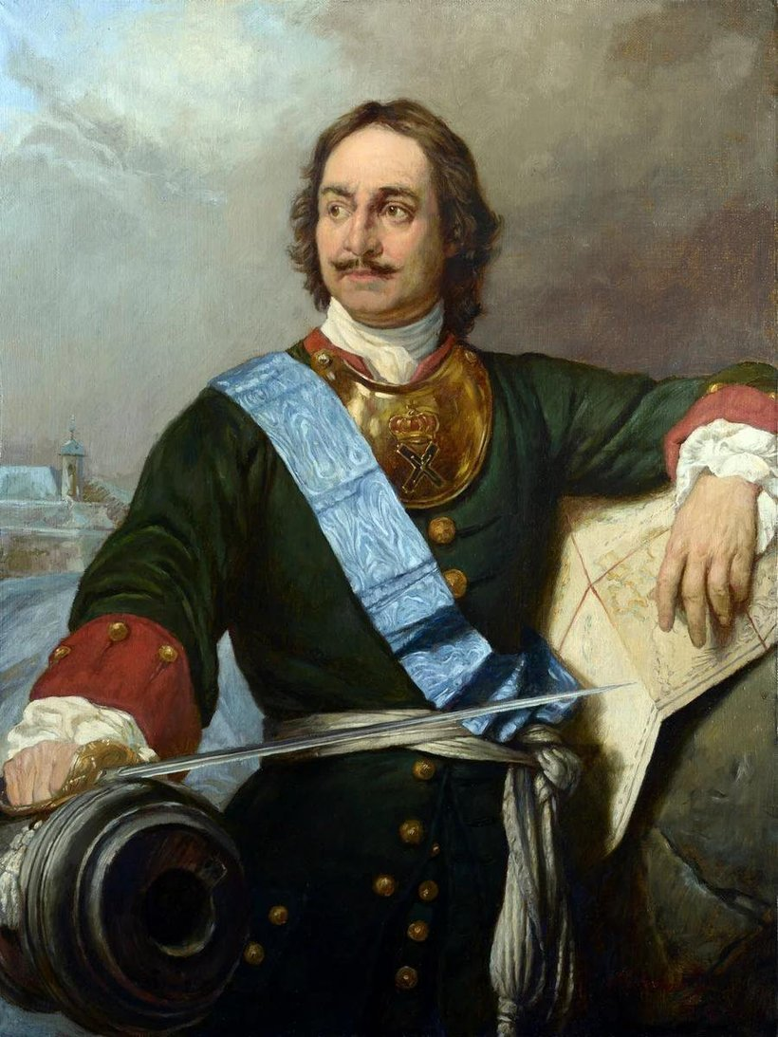
Правила составления письма
В 1710 году указом Петра был утвержден новый гражданский алфавит. Алфавит стал гораздо проще и доступнее широким кругам населения. В письмах должны были излагаться причины и повод для составления письма, история вопроса, факты, просьбы или отказы и др.

Slide 8
Письмо сегодня
-сонце (солнце), мыца (мыться) - орфография фонетическая;
- я тя лю - не несущие смысла части слов отсекаются;
- изза (из-за) – опущение дефисов;
- сдесь (здесь) - взаимозаменяемость парных согласных ("с" получается при нажатии кнопки телефона три раза, а "з" - после пяти раз);
- харашо (хорошо) - варьирование гласных ("а" - одно нажатие, "о" - три);
«SMS» с английского языка (Short Message Service ) переводится как служба коротких сообщений, система, служащая для отправки и принятия текстовых сообщений посредством мобильного телефона

Slide 9
«Актуально ли использование письма сегодня?»
Всего опрошено – 24 чел.
Вопрос | Положительный ответ | Отрицательный ответ
Актуально ли использование письма? | Да -17 чел. | Нет -7 чел.
Для чего нужны письма | («излить душу», «пообщаться», «для того, чтобы поделиться своими | секретами», «просто так», «порадовать бабушку, она любит получать письма»)
Получали ли вы письма? | Да- 13 чел. | Нет – 11 чел.
Радостно было получать письма | Да- 13 чел. | -
Писали ли вы письма своим родственникам? | Да – 10 чел. | Нет -14 чел.
Испытывали сложности при написании? | Да- 10 чел. | -

Slide 10
Сложности при создании письма
Какие способы общения наиболее часто используются вами?
Какие из способов общения кажутся удобными?
- Не могу писать много
- Сложно формулировать
предложения.
- Не знаю, о чем писать
Телефон

Slide 11
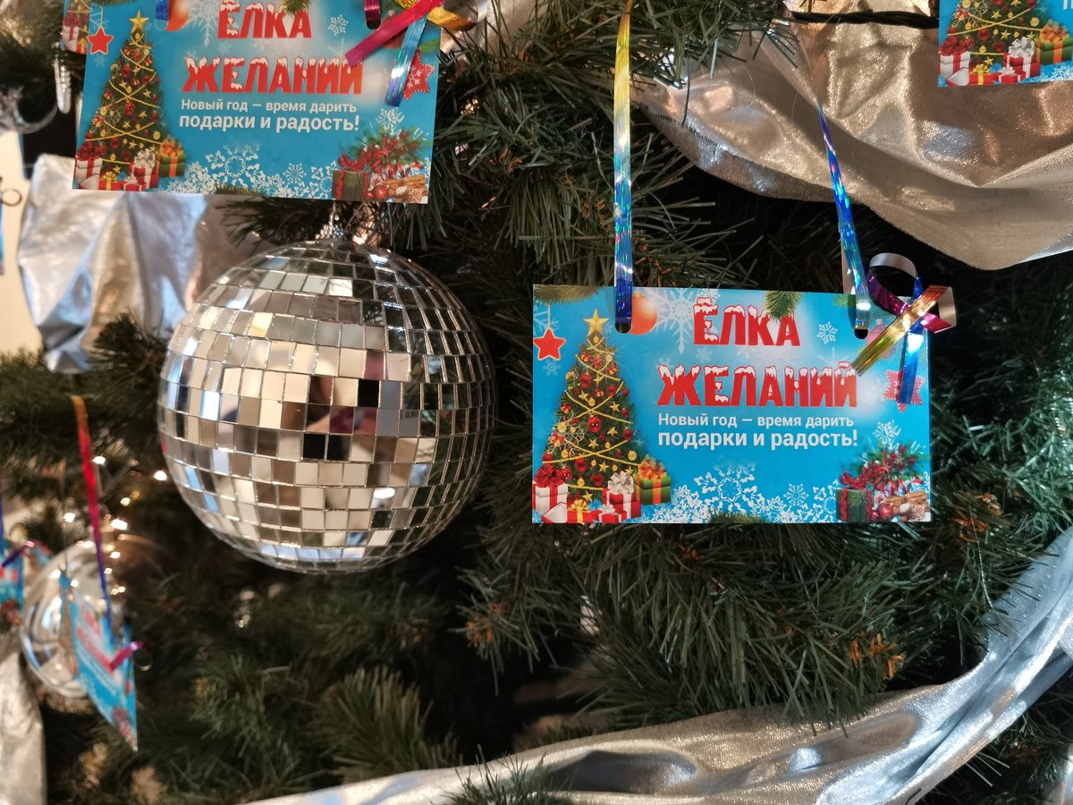
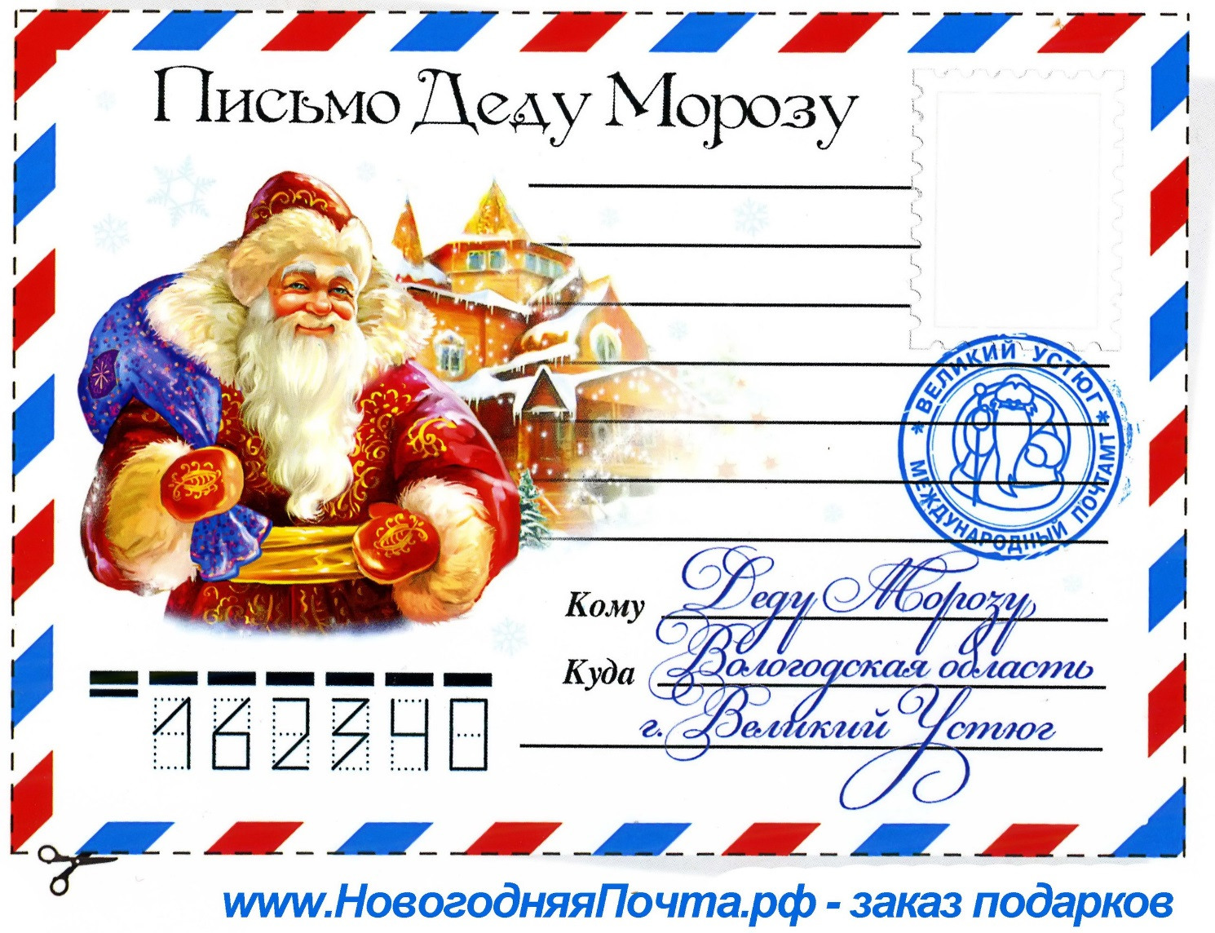
Хорошие традиции

Slide 12
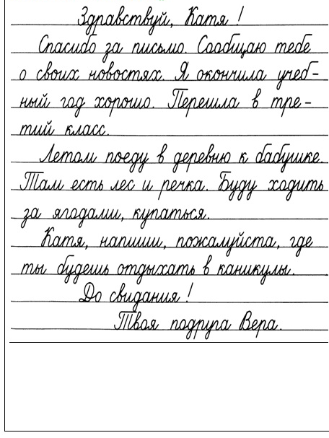
Рекомендации
Пишите друг другу письма!
Следите за почерком, грамотным написанием слов!
Продумывайте каждое слово!
Будьте искренние!
Пишите так, как вы бы писали художественное произведение, которое останется вашим внукам и детям.
Пишите эмоционально, позитивно, чтобы адресат с нетерпением ждал вашего письма.

Slide 13


Вывод
Когда человек своими руками на бумаге пишет письмо, возникают яркие эмоции, и каждое слово пронизывает сознание. Можно идти в ногу со временем, то есть использовать электронную версию письма, но, чтобы это были не отписки, не смайлики, придуманные кем-то, а именно текстовые письма, актуальность которых не утратится никогда.

